Slide 1
Решение матричных игр методом Шепли-Сноу
Выполнил: студент группы М8О-405Б-18 – Махмудов Орхан

Slide 2
Суть метода
Множество оптимальных стратегий каждого игрока в такой игре представляет собой многогранник, который полностью определяется конечным числом своих крайних точек (вершин), т.е. точек, не представимых в виде нетривиальной линейной комбинации двух различных точек многогранника. Поэтому для нахождения полного решения матричной игры достаточно определить крайние оптимальные стратегии, т.е. крайние точки множеств оптимальных стратегий

Slide 3
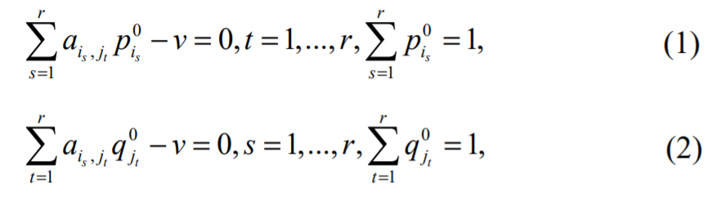
Теорема
Все крайние оптимальные стратегии р° и q° обоих игроков в игре с платежной матрицей |a_{ij}| и цена игры v должны удовлетворять какой-либо из систем уравнений:
где |a_{is,jt}| - квадратная матрица, полученная из матрицы |a_{ij}| вычеркиванием некоторого количества строк и столбцов. Все остальные р° и q° с индексами, соответствующими вычеркнутым строкам и столбцам, равны нулю. При этом, если v≠0, то матрица |a_{is,jt}| не вырождена.

Slide 4
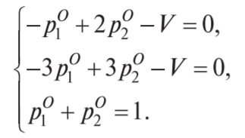

Пример решения задачи
A_{i}\B_{j} | B₁ | B₂ | B₃
А₁ | -1 | 3 | -3
А₂ | 2 | 0 | 3
Нижняя цена игры – α, верхняя цена – β.
α = 0; β = 2
т.к. α<β, то седловой точки матрицы нет => решение игры в смешанных стратегиях.
Для подматрицы
система имеет вид:
Система не имеет решений

Slide 5
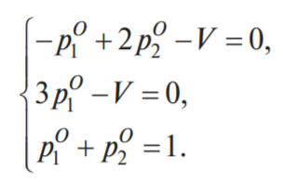
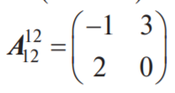
Для подматрицы
система имеет вид:
Решая систему уравнений, получим: V=1, p^{O}₁ = 1/3, p^{O}₂ = 2/3
Проверим на оптимальность полученную стратегию P^{О} для удаленного третьего столбца матрицы:
Равенство (1) выполняется => стратегия P^{O} (1/3; 2/3) является оптимальной.

Slide 6

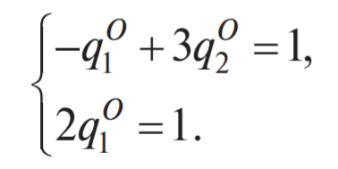
Для подматрицы
, подставив в нее найденное значение V = 1:
Решая систему уравнений , получим q^{O}₁ = 1/2, q^{O}₂ = 1/2, q^{O}₃ = 0.
Эти значения неотрицательные => стратегии P^{О} = (1/3, 2/3) и Q⁰¹ = (1/2, 1/2, 0) являются оптимальными.
Получается частное решение игры {P^{О} = (1/3, 2/3), Q⁰¹ = (1 /2, 1 /2, 0), V = 1}.

Slide 7
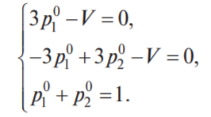


Для подматрицы
система имеет вид:
Решая систему уравнений, получим: V = 1, p^{O}₁ = 1/3, p^{O}₂ = 2/3
Проверим на оптимальность полученную стратегию P^{О} для удаленного первого столбца матрицы:
Равенство (1) выполняется => стратегия PО = (1 /3, 2 /3) является оптимальной.

Slide 8

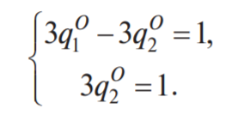
Для подматрицы
, подставив в нее найденное значение V = 1:
Решая систему уравнений, получим q^{O}₁ = 0, q^{O}₂ = 2/3, q^{O}₃ = 1/3.
Эти значения неотрицательные => стратегии P^{О} = (1/3, 2/3) и Q⁰² = (0, 2/3, 1/3) являются оптимальными.
Найдено еще одно частное решение игры {P^{О} = (1/3, 2/3), Q⁰² = (0, 2/3, 1/3), V = 1}.
Таким образом, множество оптимальных стратегий игрока A состоит из стратегии P^{О} = (1/3, 2/3), а множество оптимальных стратегий игрока B представляет собой отрезок, соединяющий точки Q⁰² = (0, 2/3, 1/3) и Q⁰¹ = (1/2, 1/2, 0).

Slide 9
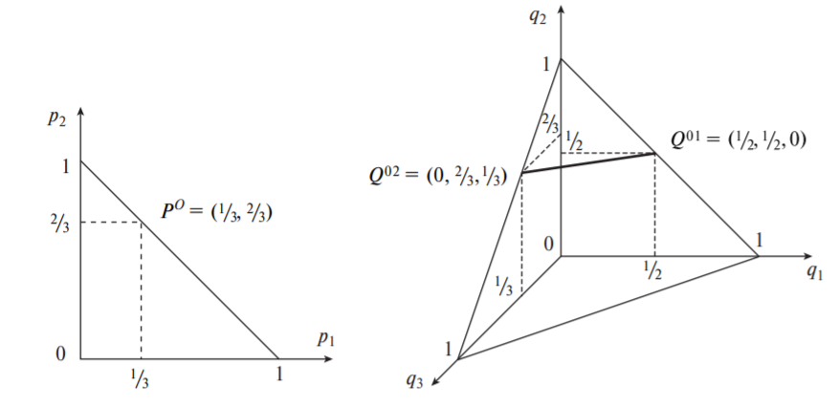
Геометрическая интерпретация оптимальной стратегии игрока A и множества оптимальных стратегий игрока B

